Slide 1

CYCLearn
Preoblikovanje treninga kolesarjev z napredno avtomatizacijo in analizo podatkov

Slide 2

O CYCLearn
CYCLearn si prizadeva razviti uporabniku prijazno platformo za analizo in vizualizacijo podatkov o treningih kolesarjev.
Izboljšuje učinkovitost treninga z avtomatizacijo podatkov in analitiko.
Nudi vpogled v uspešnost športnikov.
Cilji projekta:
Vizualizacija meritev treninga.
Analiza uspešnosti z naprednimi algoritmi.
Napovedna analitika za predvidevanje morebitnih zdravstvenih tveganj.
Izboljšanje učinkovitosti treninga.
Uporabniku prijazen vmesnik.

Slide 3

Uporabljene tehnologije
Baza podatkov:
PostgreSQL za robustno in razširljivo shranjevanje podatkov.
Frontend:
React za izdelavo interaktivnih uporabniških vmesnikov.
Backend:
Python in Flask za logiko na strežniški strani in razvoj API-jev.
Strojno učenje:
NiaARM za rudarjenje asociativnih pravil.

Slide 4

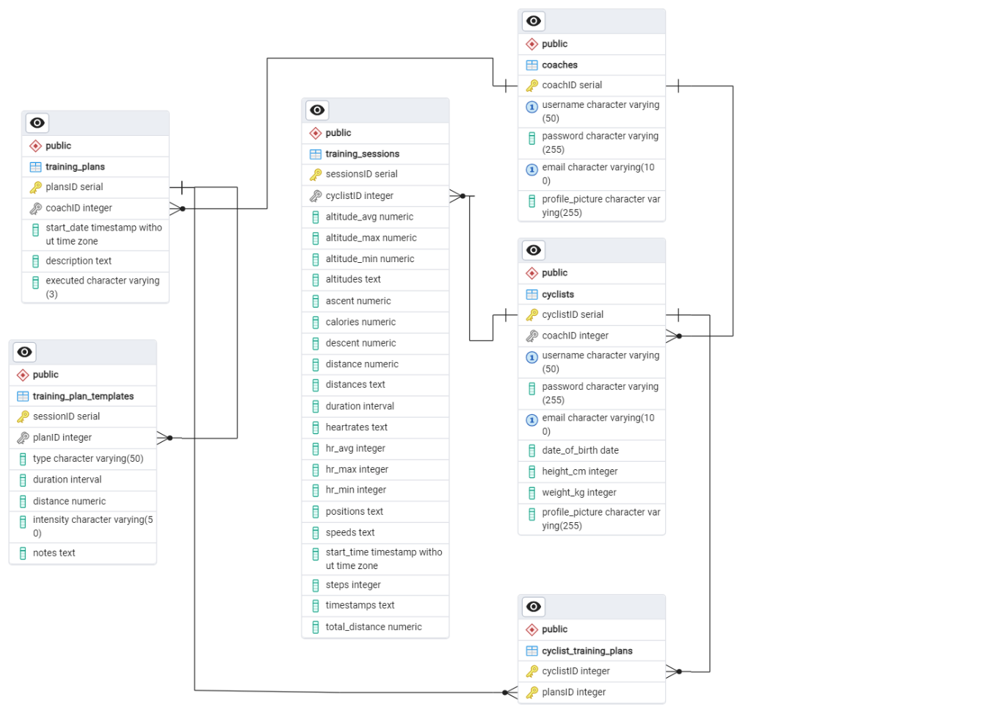
Arhitektura in tehnologije
PostgreSQL podatkovna baza
Tabele: coaches, cyclists, training_sessions, training_plans, training_plan_templates, cyclist_training_plans

Slide 5
Arhitektura in tehnologije
Implementacija Frontend-a v React-u:
Nudi celovit in uporabniku prijazen vmesnik.
Uporablja React, Axios, Chart.js, react-calendar, OpenWeatherMap API, OpenStreetMap in CSS.
Implementacija Backend-a v Python-u:
Učinkovito upravljanje avtentikacije uporabnikov, obdelave podatkov in interakcije z bazo podatkov.
Uporablja Flask, SQLAlchemy, Pandas, Flask-JWT-Extended, Requests, Python-dotenv, NiaARM, Numpy, Niapy.

Slide 6

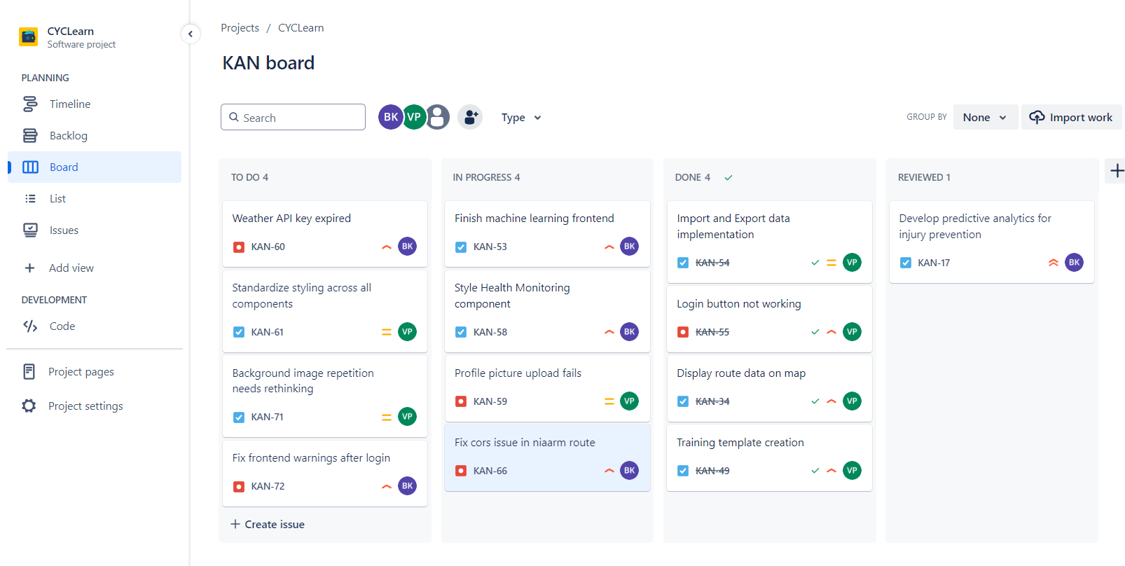
Organizacija in metodologija
Kanban metodologija za upravljanje nalog.
Kanban deska z stolpci: To Do, In Progress, Done, Reviewed.
JIRA za upravljanje projektov in sledenje hroščem.
Sledenje nalogam in hroščem na Kanban deski.
Produktni backlog za funkcije, izboljšave in popravke napak.

Slide 7
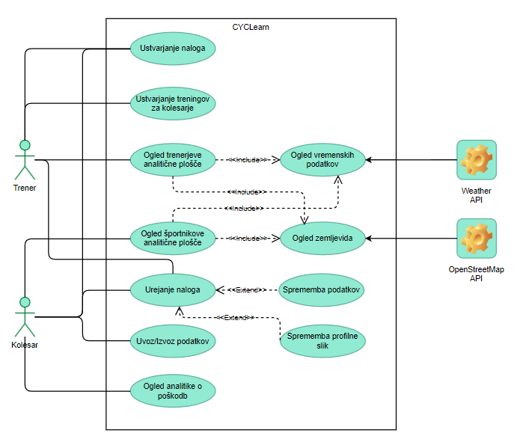
Dokumentacija UML in načrtovanje
Diagram primerov uporabe in uporabniške zgodbe:
Podrobni diagrami primerov uporabe in uporabniške zgodbe.
Zagotavlja, da platforma izpolnjuje specifične potrebe uporabnikov z uporabniško usmerjenim oblikovanjem.

Slide 8
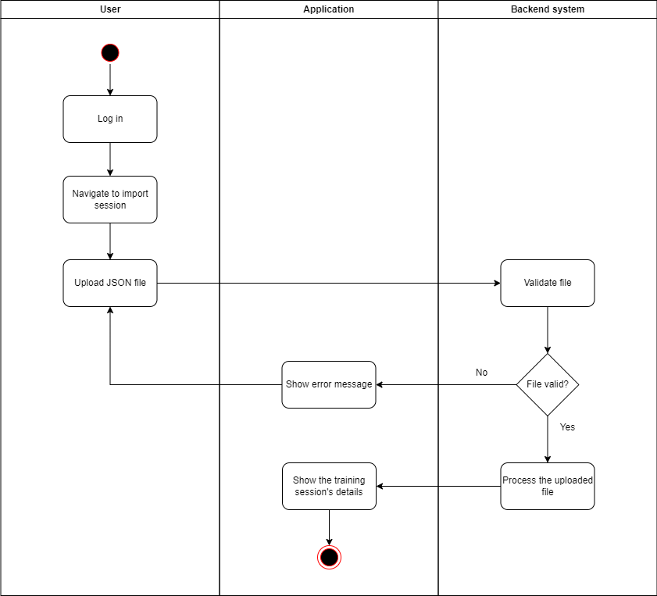
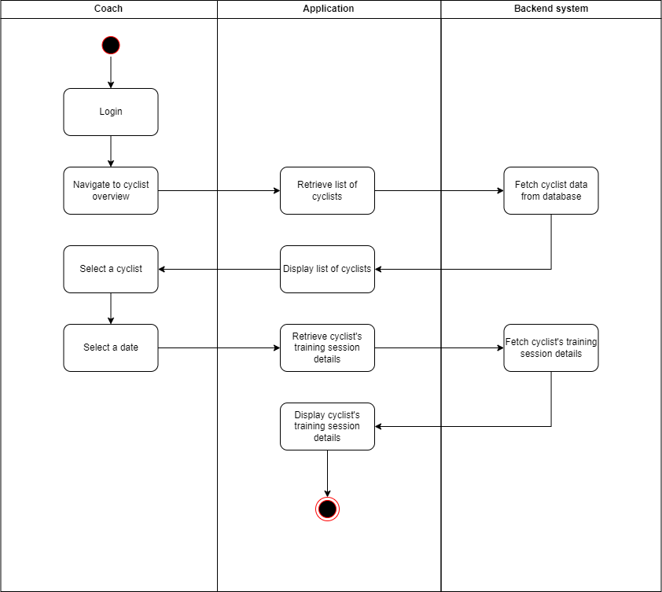
Dokumentacija UML in načrtovanje
Diagrami aktivnosti:
Vizualizirajo potek dejanj in korake, vključene v različne funkcionalnosti.

Slide 9
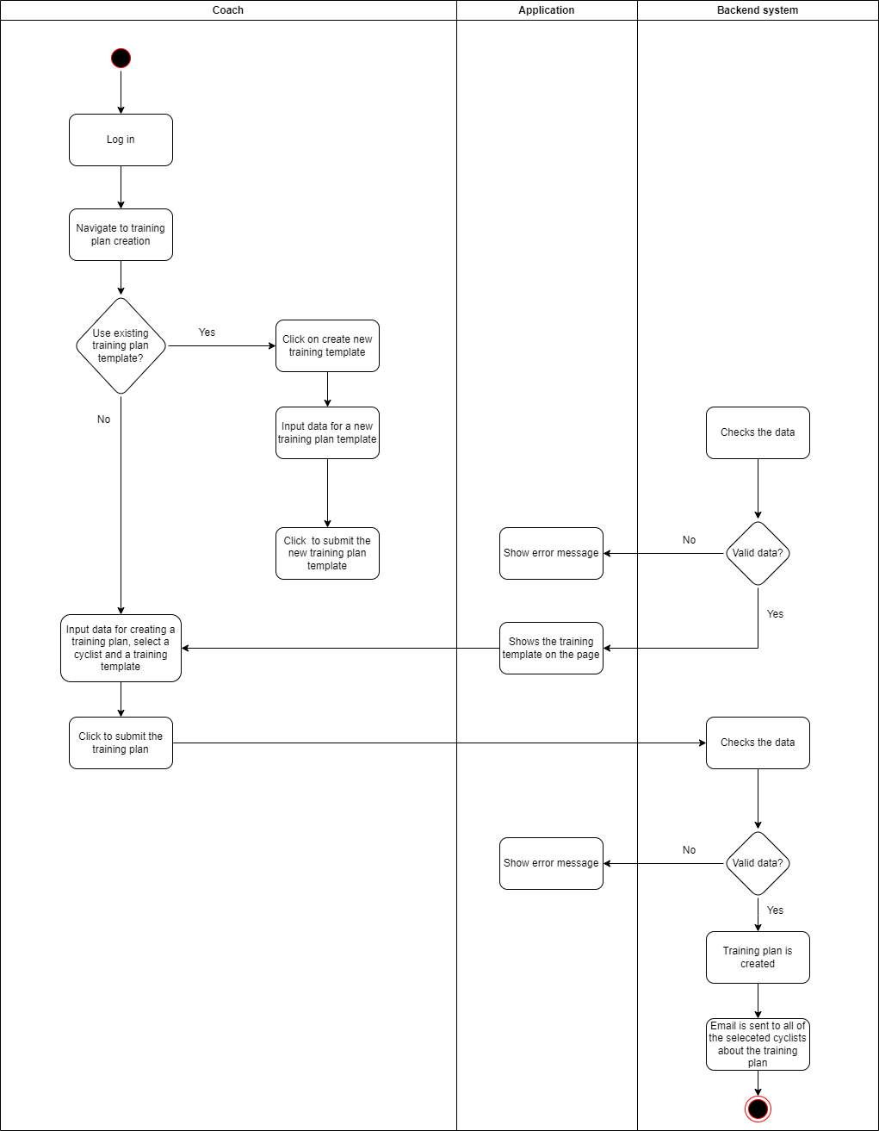
Ustvarjanje plana treninga diagram aktivnosti

Slide 10
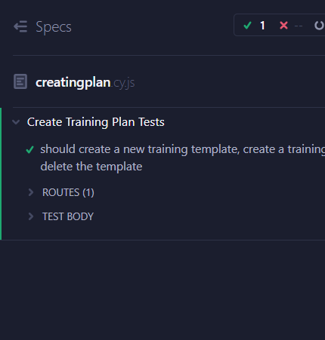
Zagotavljanje kakovosti in testiranje aplikacije
End-to-End testiranje:
Izvedeno s Cypress. Testi za funkcionalnost profilov športnikov, ustvarjanje načrtov treningov, prijavo, obnovitev gesla in registracijo.

Slide 11
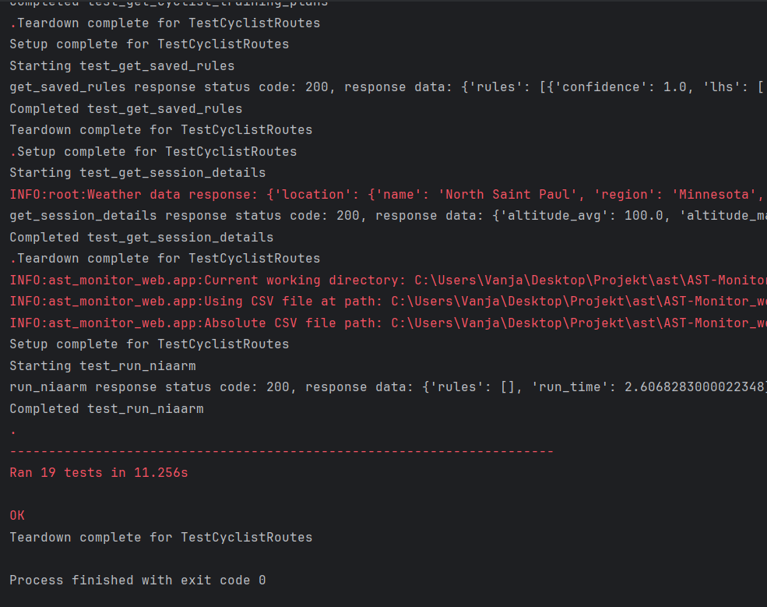
Zagotavljanje kakovosti in testiranje aplikacije
Unit testi:
Izvedeno s pomočjo knjižnice Python unittest. Testi za registracijo uporabnikov, prijavo, dostop do profilov in poti za trenerje.

Slide 12
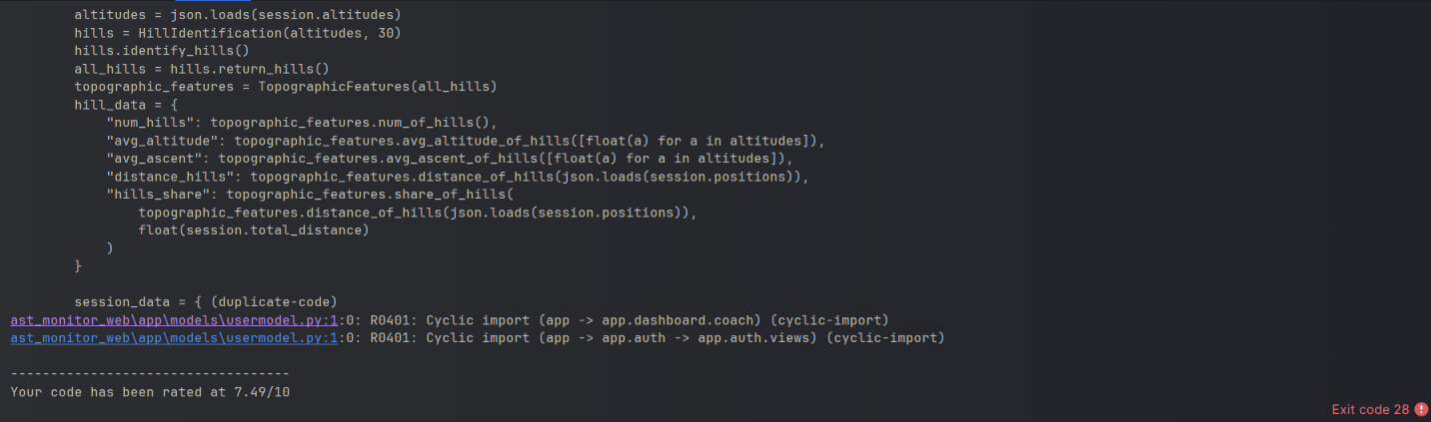
Zagotavljanje kakovosti in testiranje aplikacije
Izboljšave kode in refaktoringi z uporabo Pylint
Modularizacija in ločitev funkcionalnosti v utils.py
Izboljšano ravnanje z izjemami in dodana dokumentacija
Izboljšana berljivost in doslednost kode

Slide 13

Zagotavljanje kakovosti in testiranje aplikacije
Izboljšave kode in refaktoringi z uporabo Pylint
Modularizacija in ločitev funkcionalnosti v utils.py
Izboljšano ravnanje z izjemami in dodana dokumentacija
Izboljšana berljivost in doslednost kode

Slide 14
Demonstracija

